Slide 1
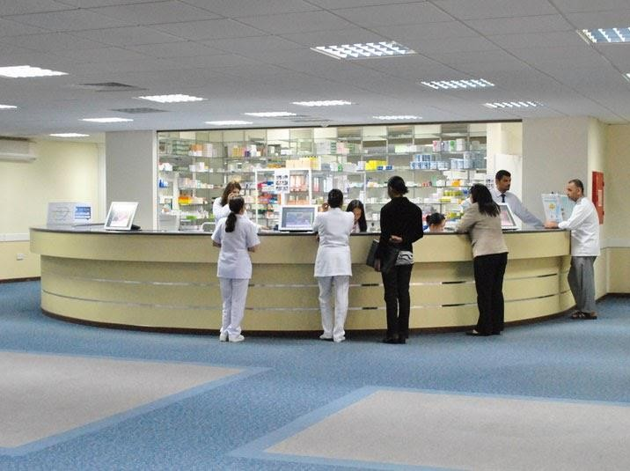



PELAYANAN DAN PENGKAJIAN RESEP
1/11/2021

Slide 2
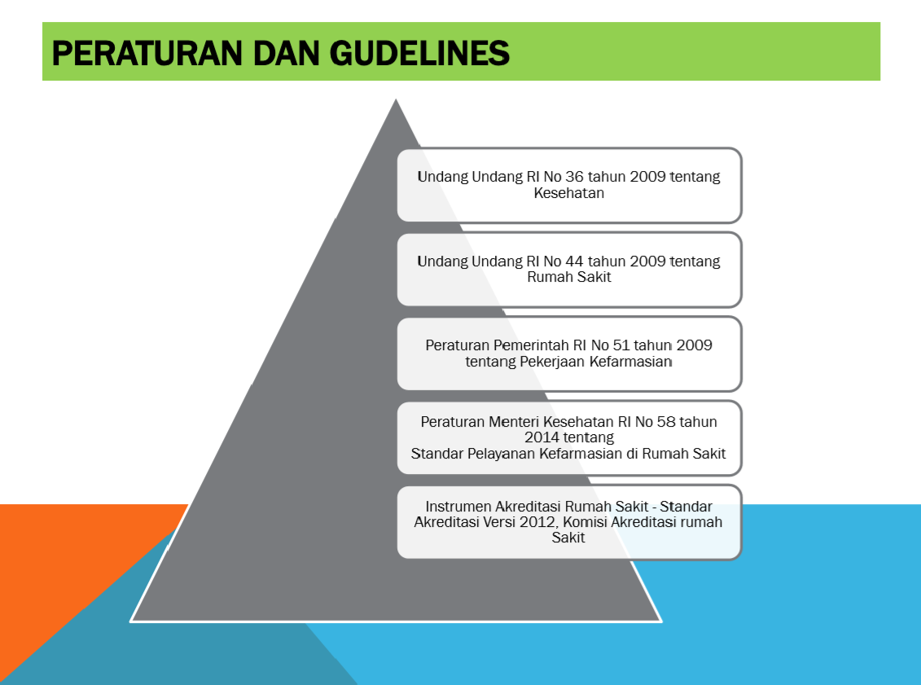

Slide 3
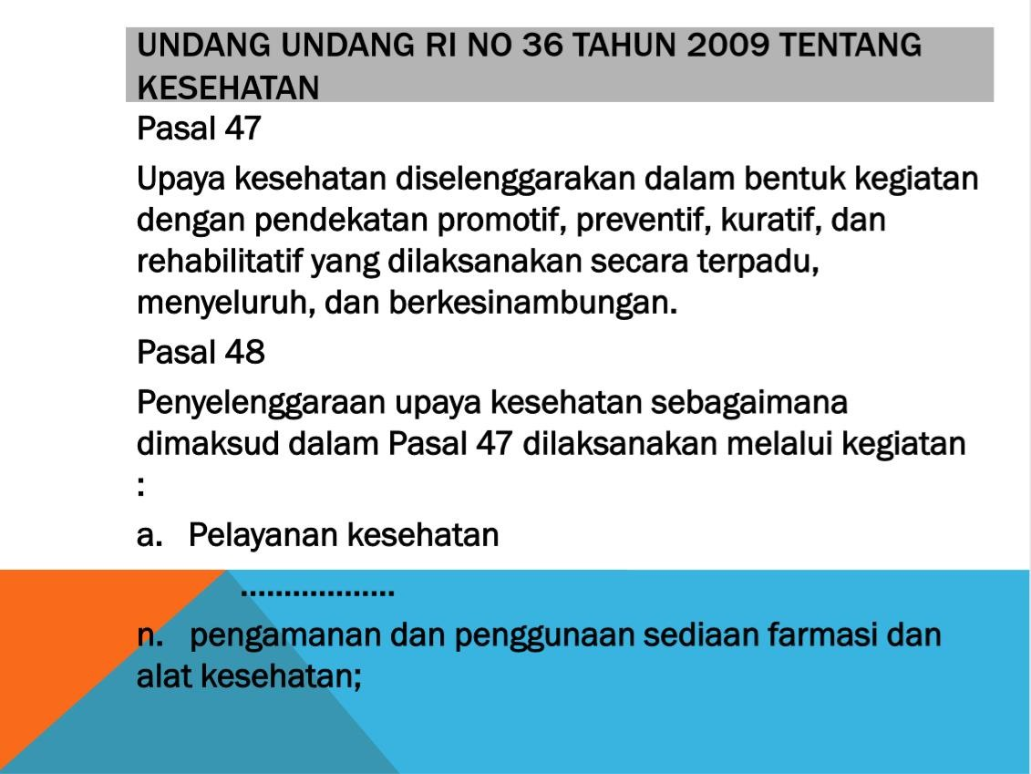



Slide 4
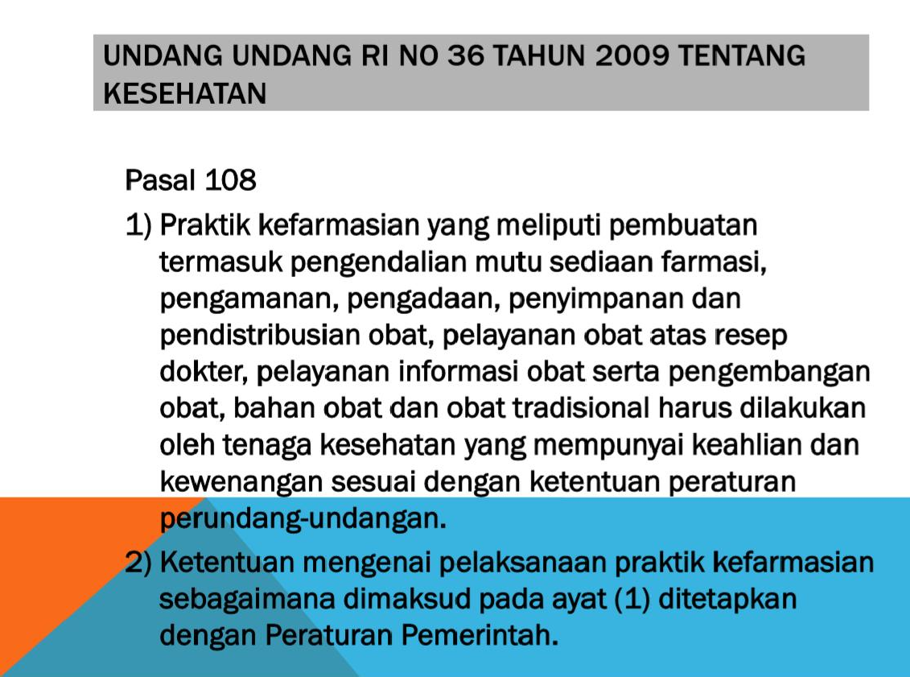

Slide 5
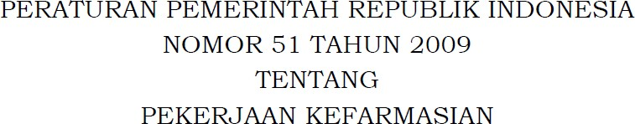
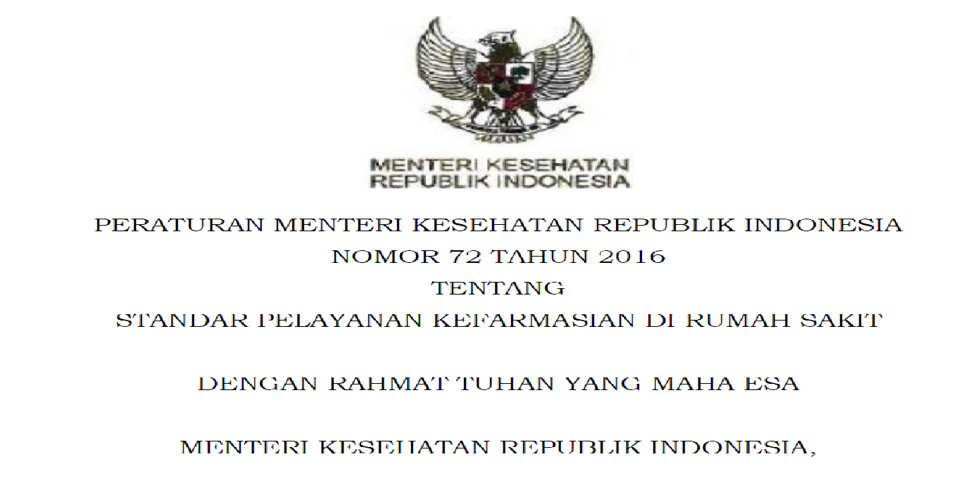
UNDANG UNDANG RUMAH SAKIT
5

Slide 6
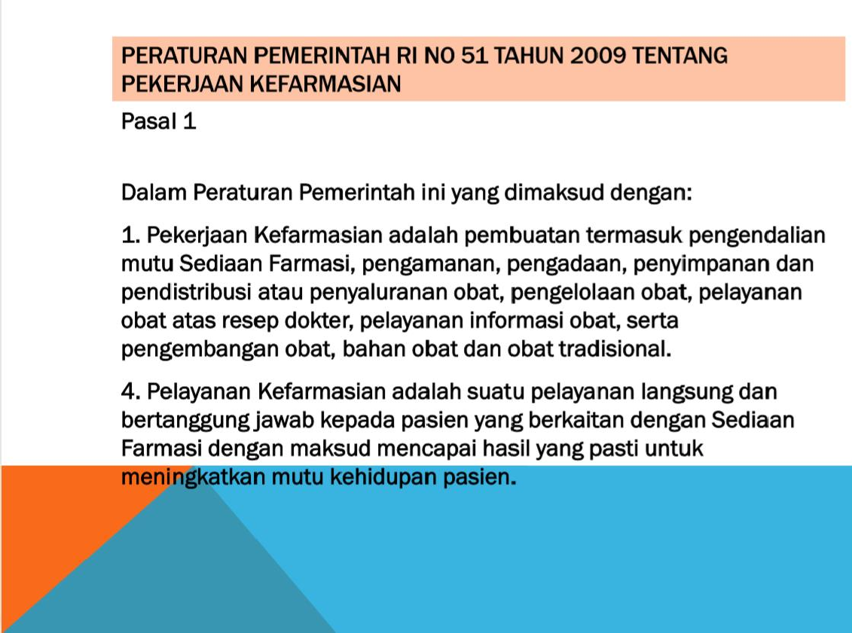

Slide 7
Ruang Lingkup Pelayanan Farmasi Klinik di Rumah Sakit
PMK NO 72 TAHUN 2016 :
STANDAR PELAYANAN KEFARMASIAN DI RUMAH SAKIT
Pengkajian dan Pelayanan Resep;
Penelusuran Riwayat Penggunaan Obat;
Rekonsiliasi Obat;
Pelayanan Informasi Obat (PIO);
Konseling;
Visite;
Pemantauan Terapi Obat (PTO);
Monitoring Efek Samping Obat (MESO);
Evaluasi Penggunaan Obat (EPO);
Dispensing Sediaan Steril; Dan
Pemantauan Kadar Obat Dalam Darah (PKOD)

Slide 8
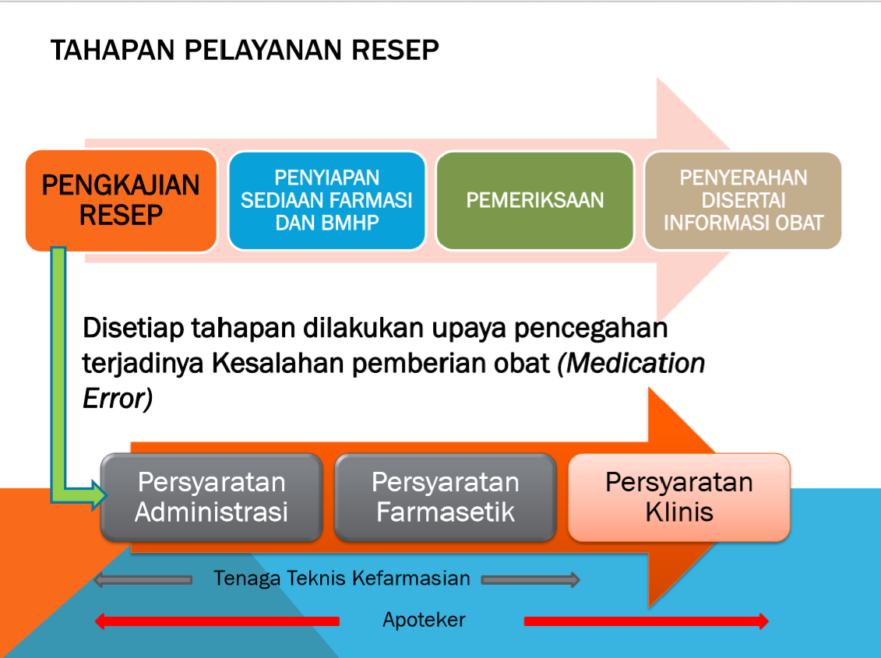

Slide 9
PENGKAJIAN RESEP
PERSYARATAN ADMINISTRASI
RESEP LENGKAP
Tanggal Resep
Ruangan/Unit Asal Resep
Riwayat Alergi
Nama,Tanggal Lahir, Jenis Kelamin, Berat Badan dan Tinggi BadanPasien (khusus untuk anak dan pasien kemoterapi
Nama dan Paraf Dokter
SIP/SPKJ Dokter untuk Resep Narkotika

Slide 10
PERSYARATAN FARMASETIK
PENGKAJIAN RESEP
Nama Obat
Dosis dan Jumlah Obat
Stabilitas secara fisik, kimia dan terapetik, missal tablet digerus, pencampuran beberapa sediaan
Aturan dan Cara Penggunaan

Slide 11

INKOMPABILITAS
Adalah peristiwa bila dua atau lebih sediaan dicampur
akan menghasilkan suatu perubahan secara visual
FISIK
misalnya terjadinya endapan, kabut atau perubahan warna dalam larutan
Adalah peristiwa bila dua atau lebih sediaan dicampur akan menghasilkan suatu perubahan yang dapat/tidak terlihat pada hasil akhir tetapi biasanya akan merusak atau meng-inaktivasi senyawa kimia aktif dalam larutan
KIMIA
Adalah peristiwa bila dua atau lebih sediaan dicampur
_{TERAPETIK} akan menghasilkan interaksi obat-obat, obat-penyakit
sehingga menimbulkan potensiasi efek obat atau
perubahan efek farmakologis obat
Pencampuran beberapa obat jadi dalam satu sediaan tidak dianjurkan kecuali sediaan dalam bentuk campuran tersebut telah terbukti aman dan efektif

Slide 12
ATURAN PAKAI
Menuliskan satuan dengan jelas
  Bahan padat microgram, milligram, gram
  Cairan :Tetes, millimetre, liter
Aturan Pakai dituliskan dengan jelas
Jika perlu atau ‘pm’ atau ‘pr re nata’, harus dituliskan dosis maksimal dalam sehari
Suc
Simm
Harus diperjelas dengan menuliskan
dosis lengkap yang harus digunakan
3. Menggunakan istilah/singkatan yang lazim

Slide 13
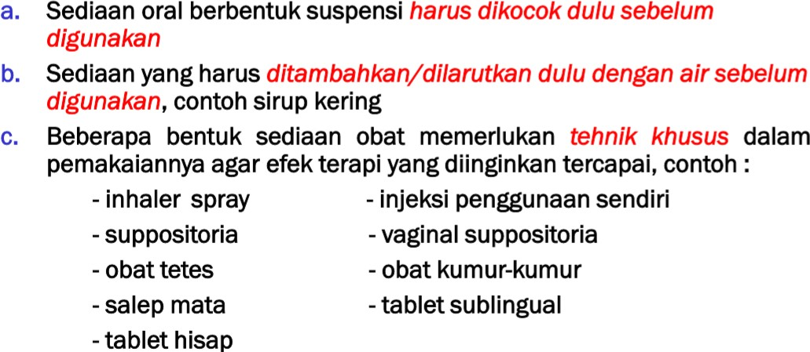
CARA PENGGUNAAN

Slide 14
CARA PENGGUNAAN (LANJUTAN)….
Obat-obat yang diharapkan bekerja di lambung sehingga penggunaannya harus dikunyah dulu kemudian baru diminum Bersama air, contoh: Antasida.
Sediaan oral kadang-kadang terpaksa harus digerus karena kondisi pasien yang tidak memungkinkan untuk minum obat, misalnya dengan menggunakan nasogastric tube.
Sediaan obat tertentu tidak boleh digerus, karena akan menmpengaruhi kecedpatan absorpsi obat serta akan meningkatkan resiko efek samping atau efek toksik

Slide 15
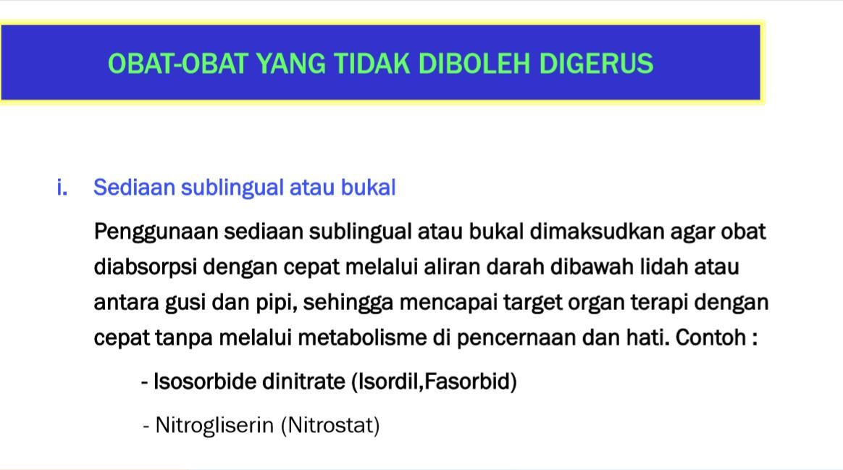

Slide 16
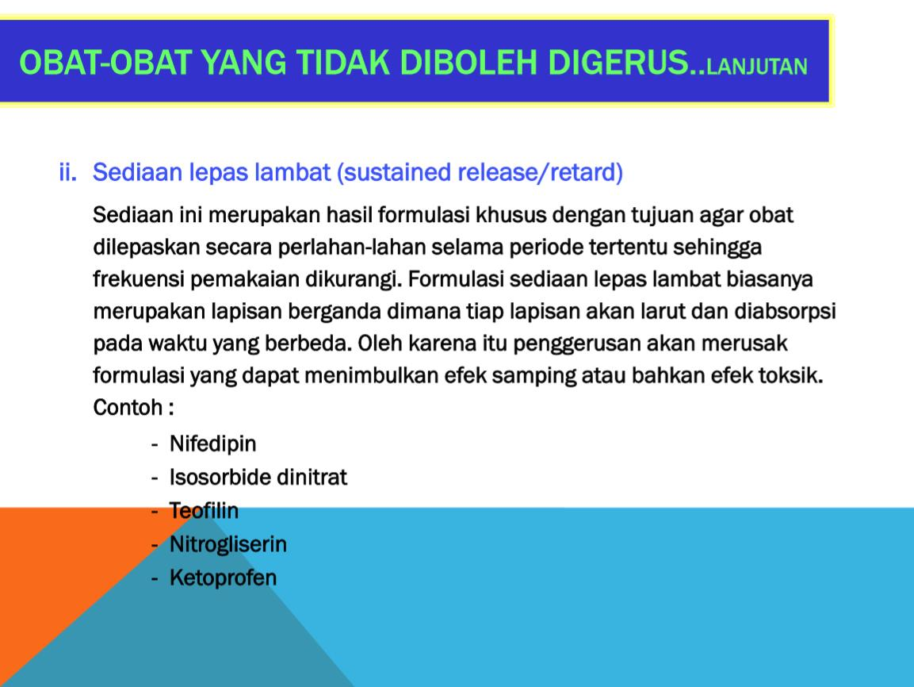

Slide 17
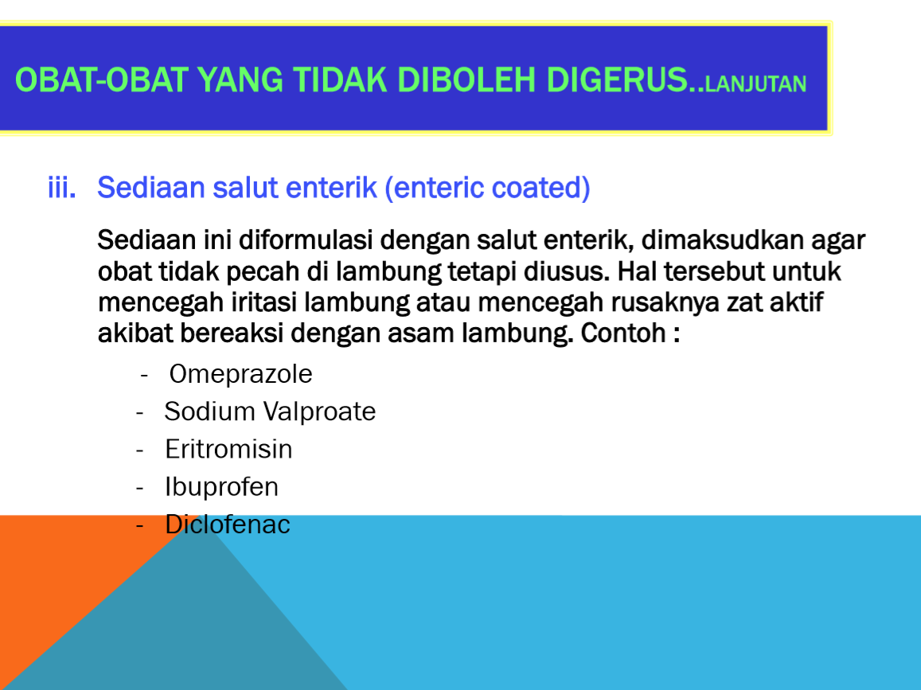

Slide 18
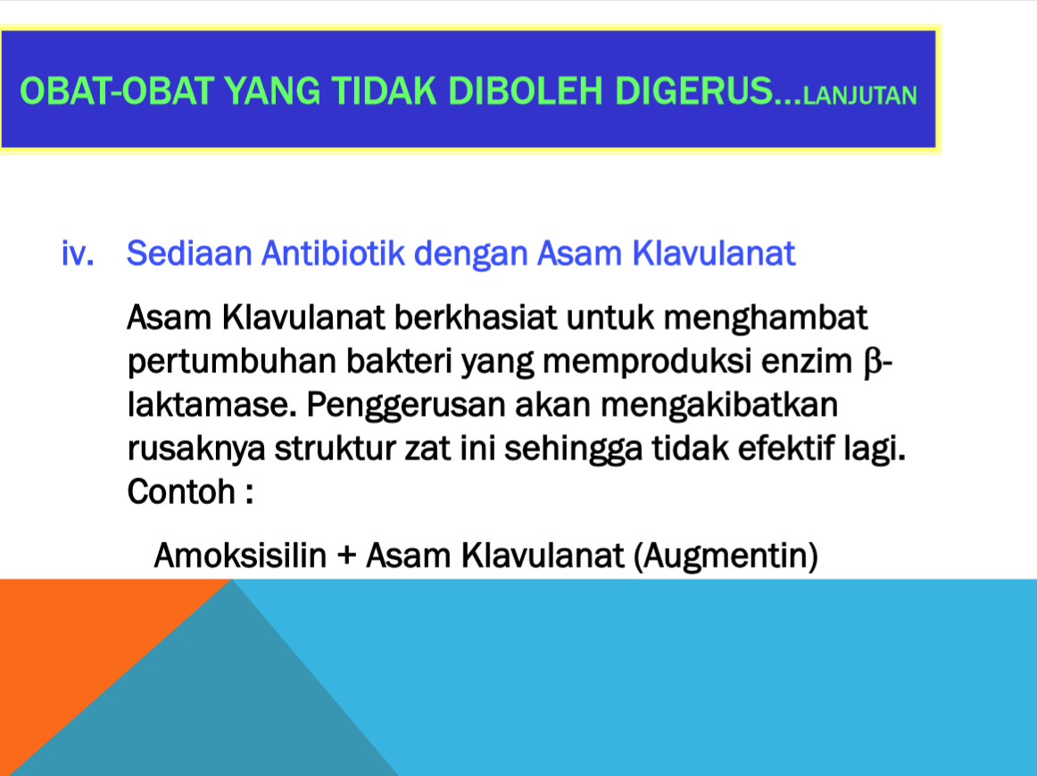

Slide 19
PERSYARATAN KLINIK
PENGKAJIAN RESEP
Ketepatan Indikasi, dosisi dan waktu penggunaan obat
Duplikasi pengobatan
Alergi
Efek Samping, ROTD
Kontraindikasi
Interaksi Obat yang beresiko

Slide 20
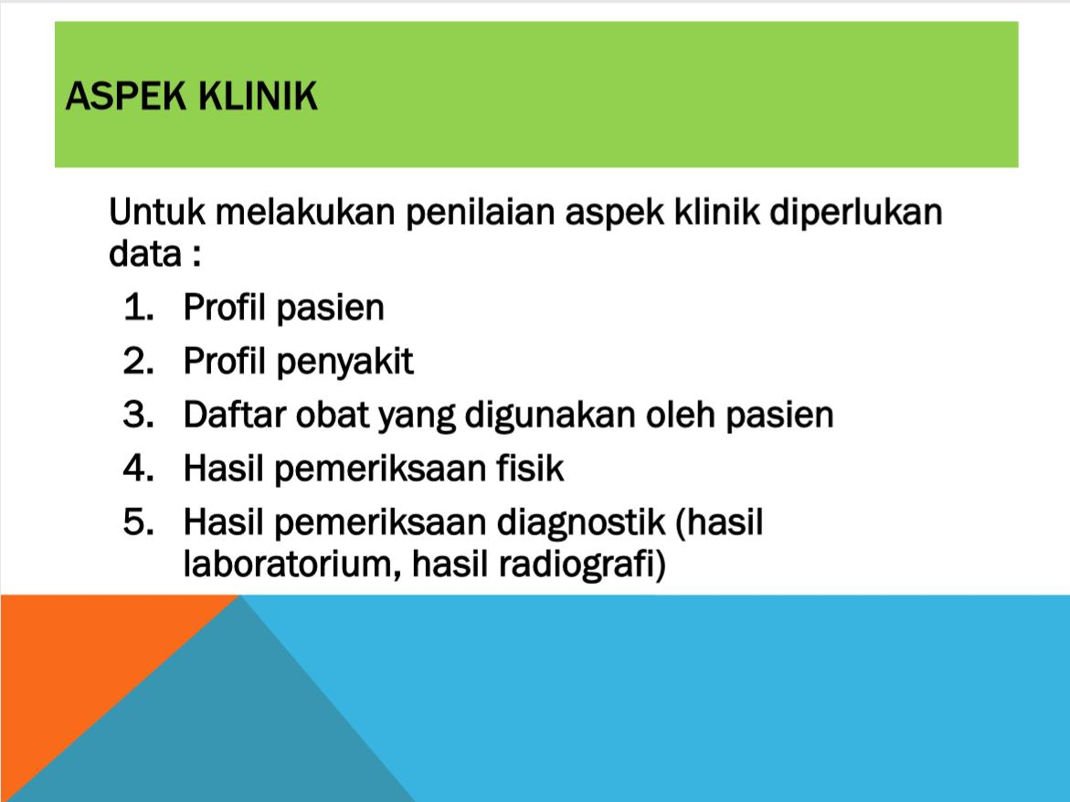

Slide 21
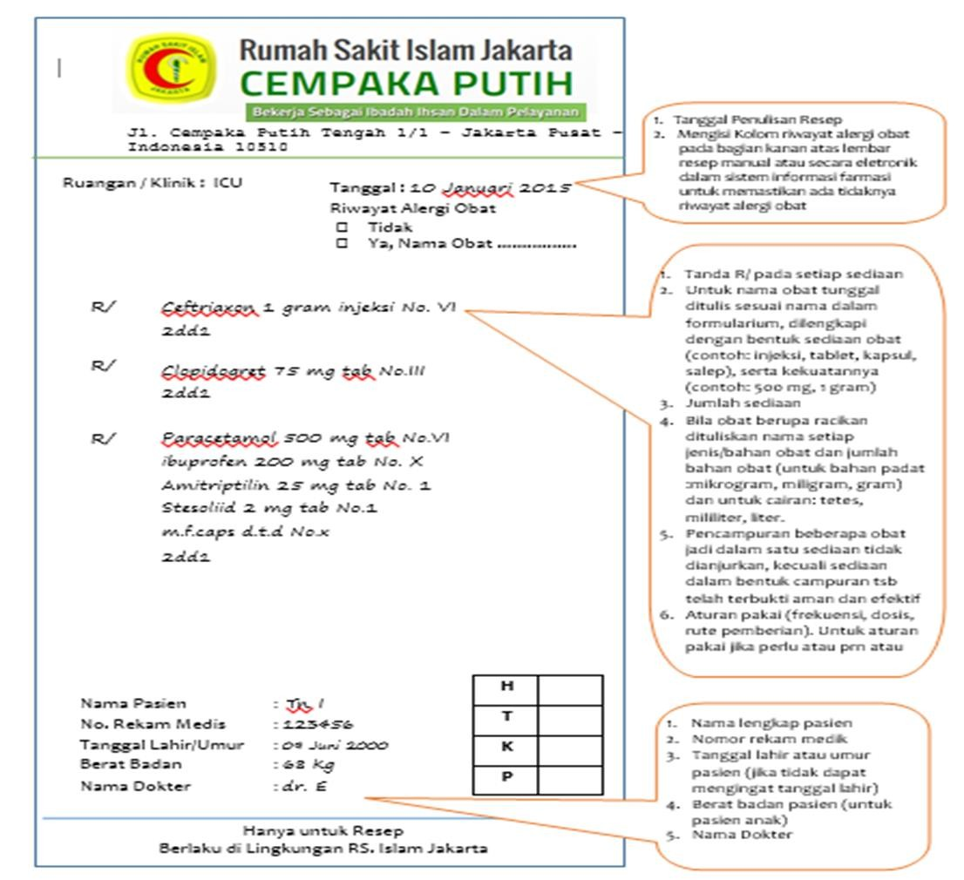
Resep yang Lengkap :

Slide 22
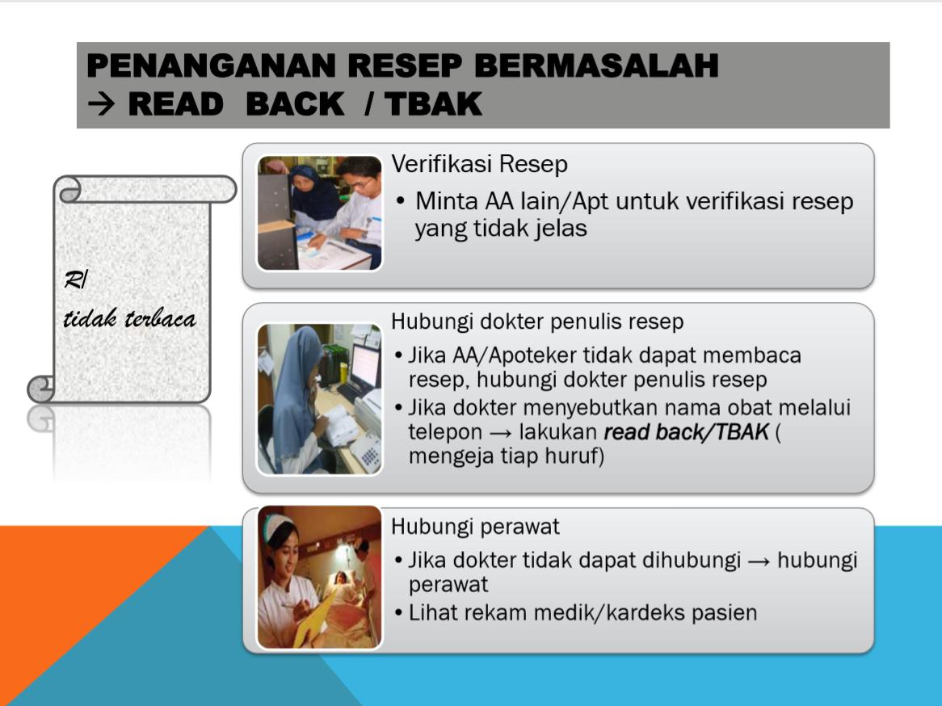

Slide 23
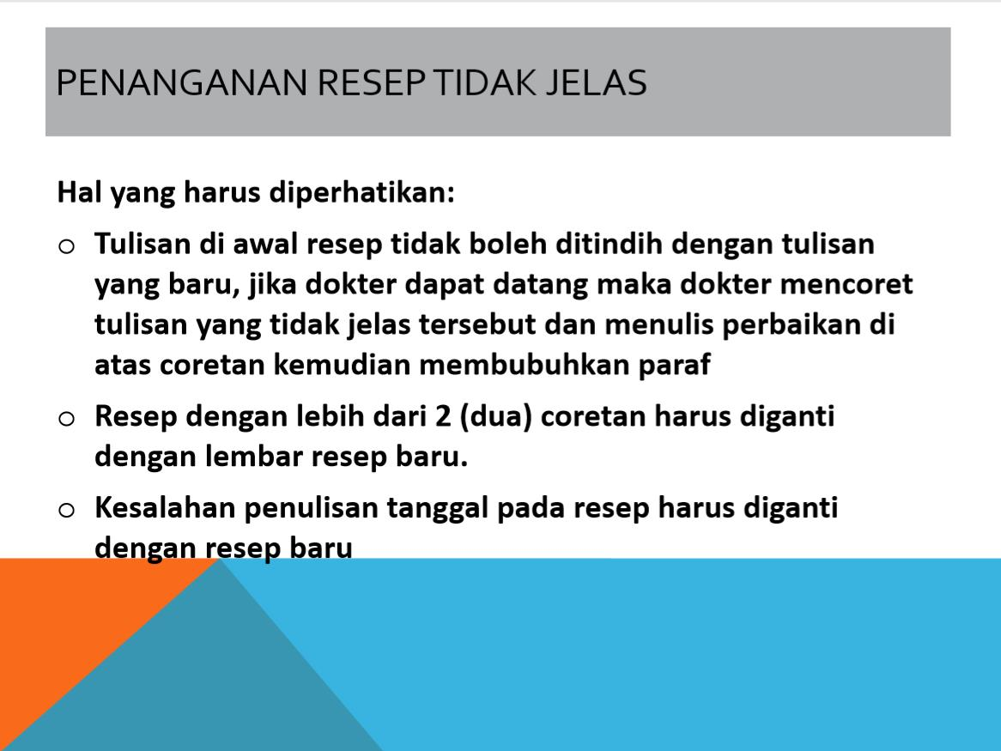

Slide 24
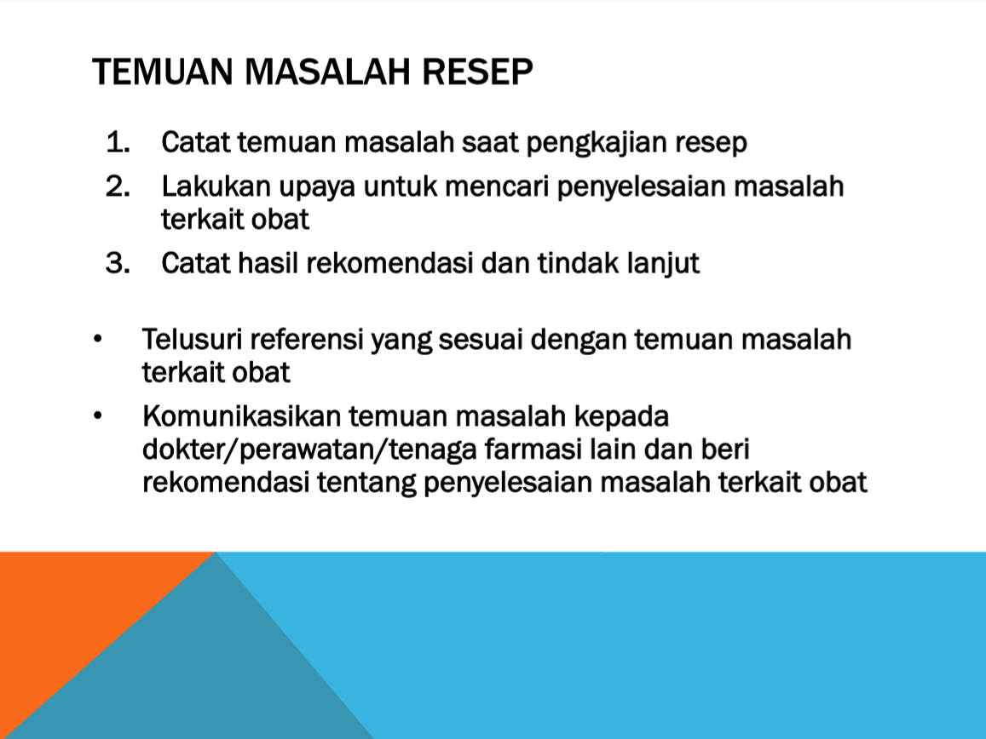

Slide 25
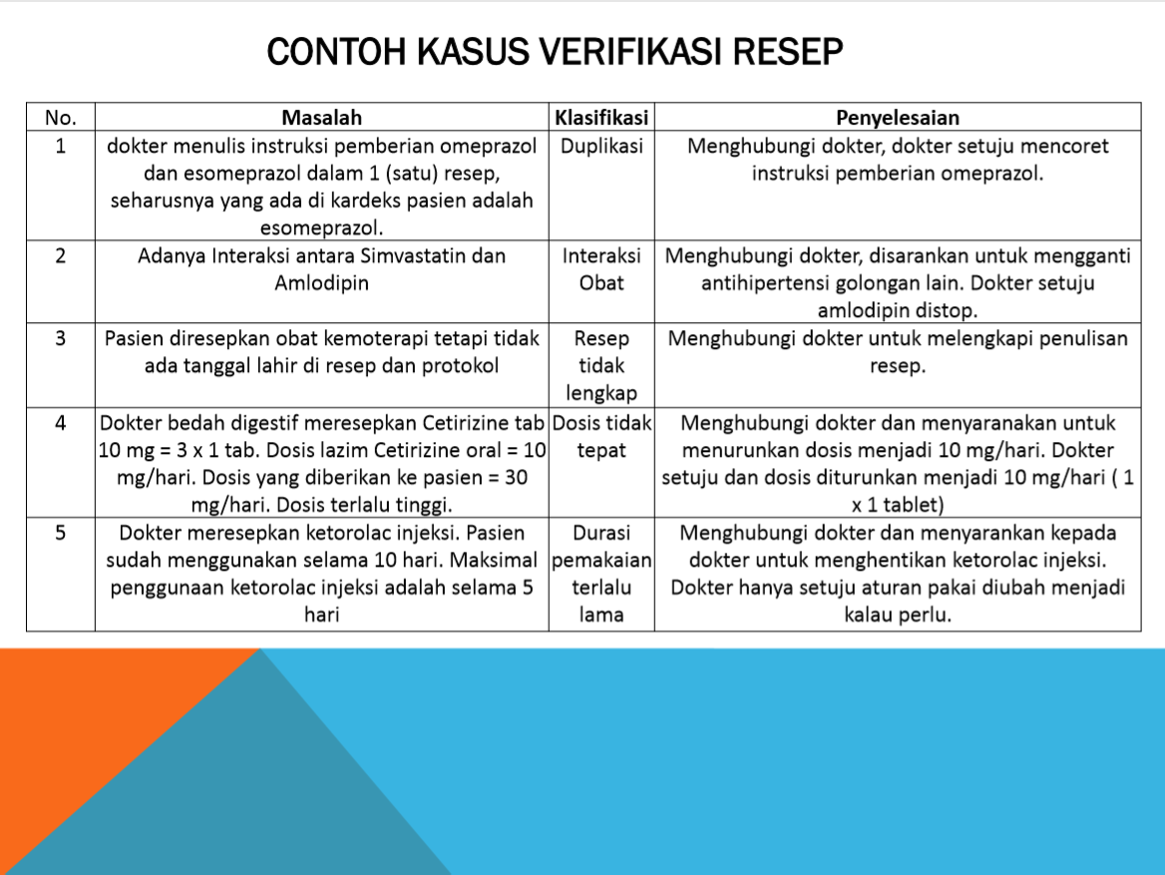

Slide 26
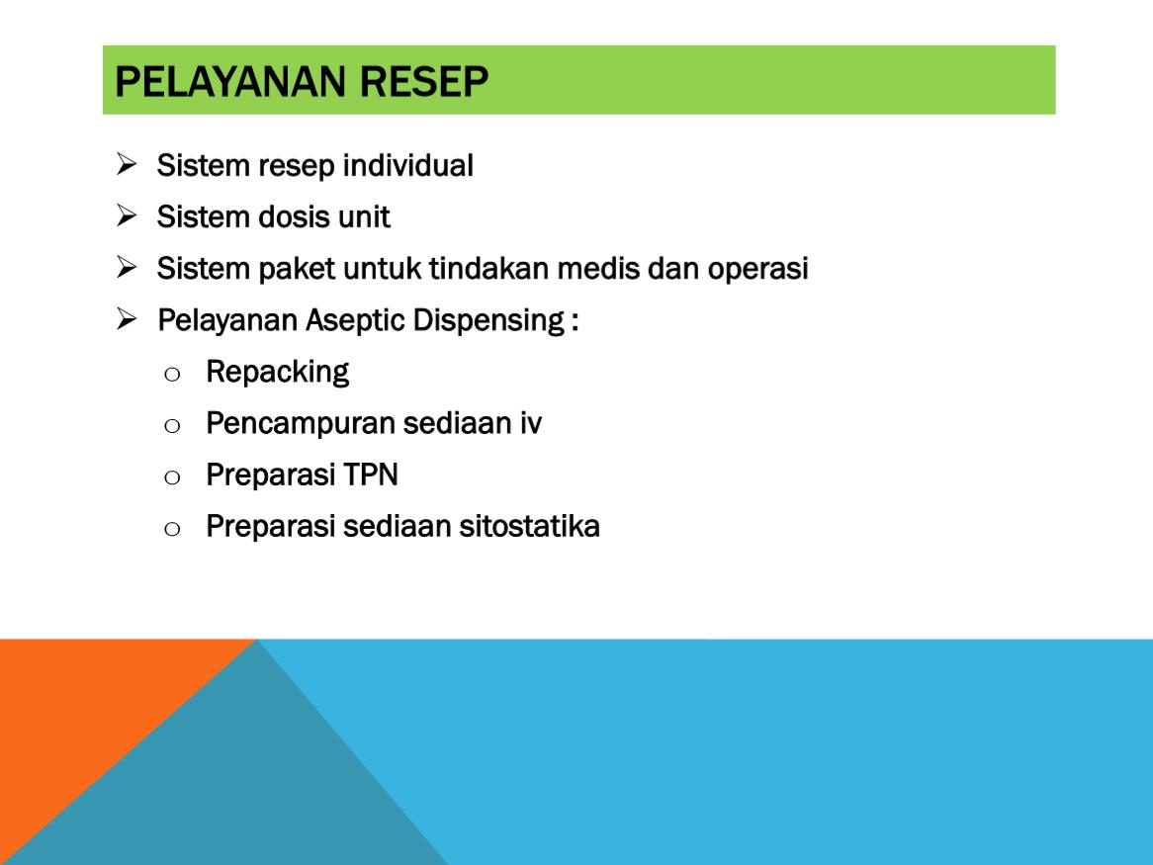

Slide 27
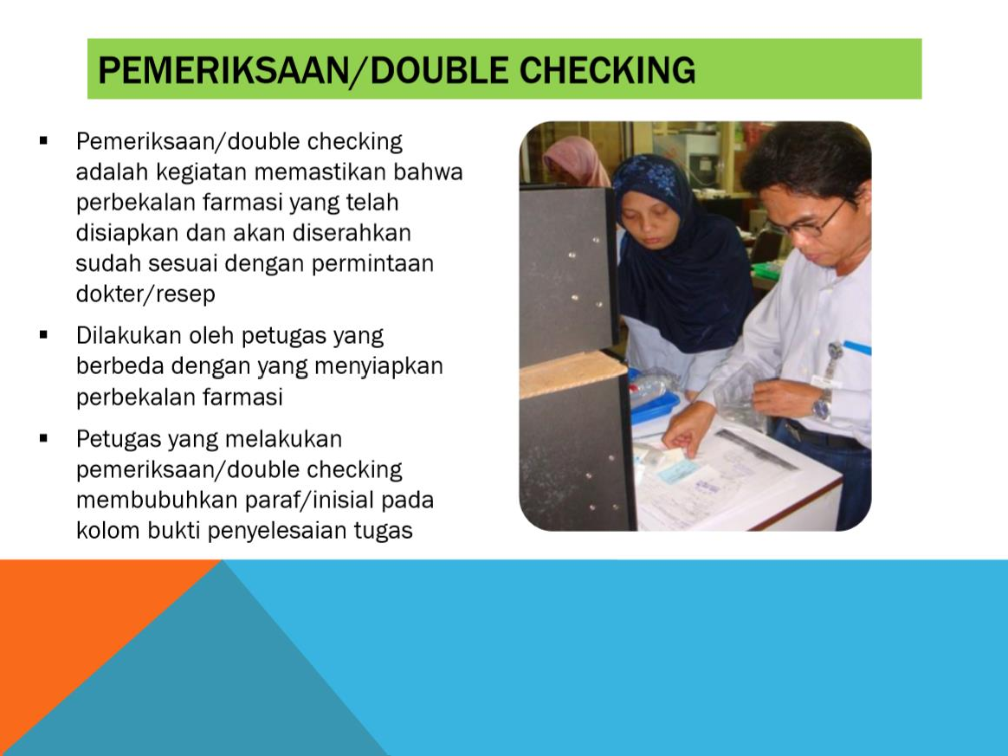

Slide 28
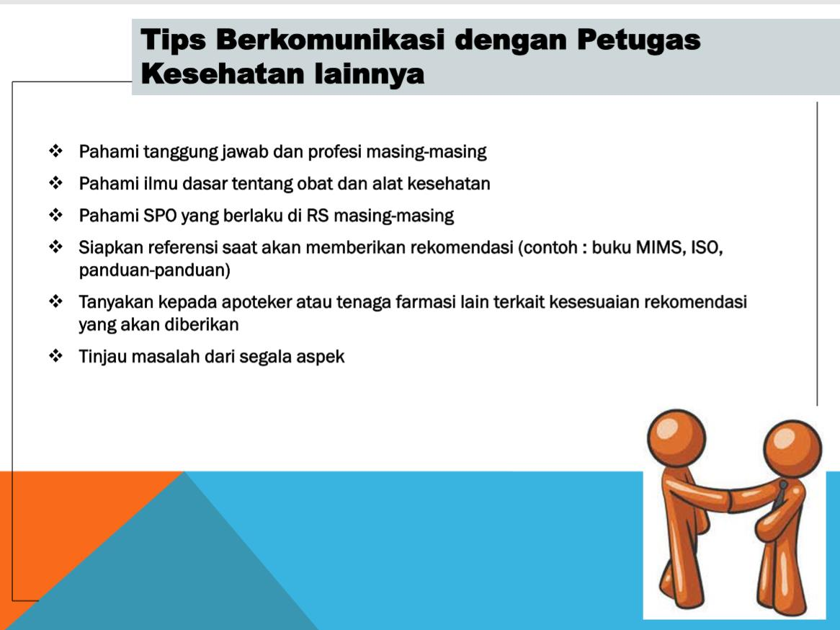

Slide 29
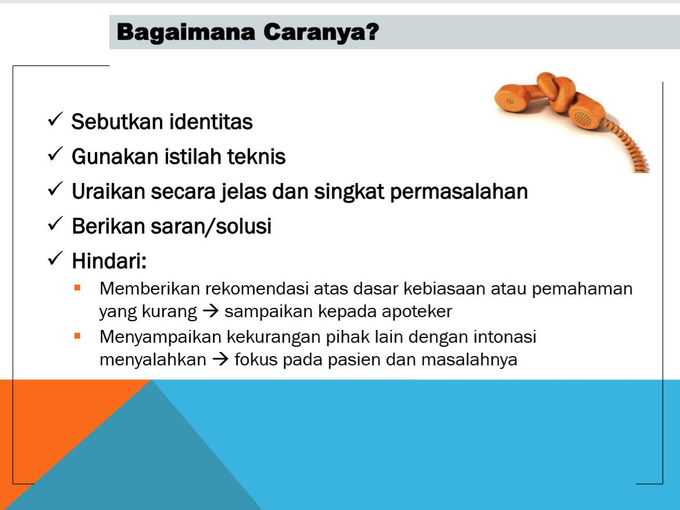

Slide 30
TERIMA TERIMA KASIH

